Slide 1

ZÁKLADNÍ ŠKOLA SLOVAN, KROMĚŘÍŽ, PŘÍSPĚVKOVÁ ORGANIZACE
ZEYEROVA 3354, 767 01 KROMĚŘÍŽ
projekt v rámci vzdělávacího programu
VZDĚLÁNÍ PRO KONKURENCESCHOPNOST
ŠABLONA ČÍSLO: III/2
NÁZEV: INOVACE A ZKVALITNĚNÍ VÝUKY PROSTŘEDNICTVÍM ICT
PŘEDMĚT: Výtvarná výchova
ROČNÍK: VI. – IX.
TÉMA: Loď
AUTOR: Mgr. Milada Ferenzová
DATUM VYTVOŘENÍ: 10. 1. 2013
VY_32_INOVACE_47_MF

Slide 2
Anotace
Práce je určena žákům 2. stupně ZŠ
Tématem je loď, plachetnice, vodní dopravní prostředek zpracovaný technikou nepravé grafiky.
Cíl – vytvoření obrázku pomocí ploch, bez linek a barvy.
Pilotáž – práce byla ověřována v 8. ročníku. V první části mají žáci problém s představivostí a je třeba připomínat propracování detailů, aby nezůstávaly prázdné plochy. Naopak práce s váleček a výsledný efekt je pro ně velmi zajímavý.

Slide 3
Pomůcky a materiál
Tvrdé výkresy
Nůžky
Lepidlo
Tužka
Váleček
Tiskařská barva

Slide 4
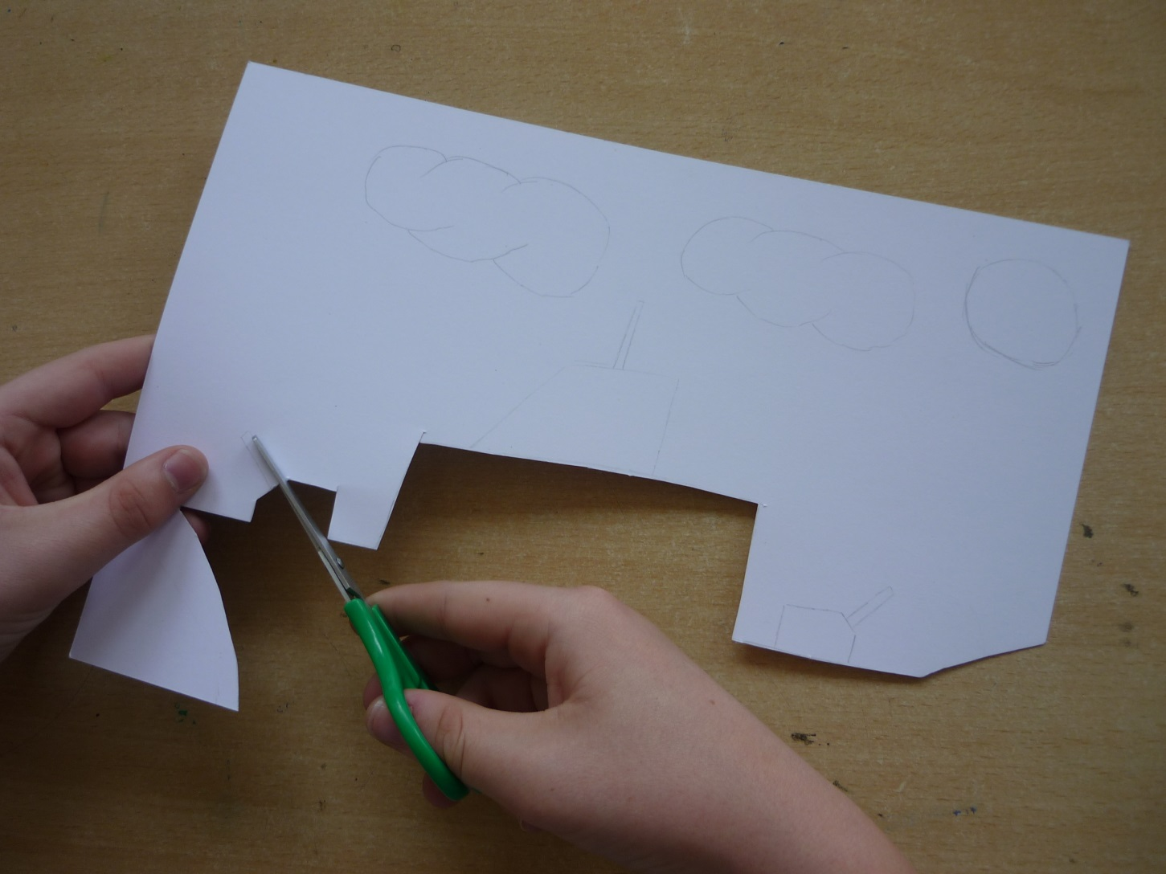
1. Na tvrdý výkres si rozkreslíme motiv lodě, parníku, plachetnice…

Slide 5
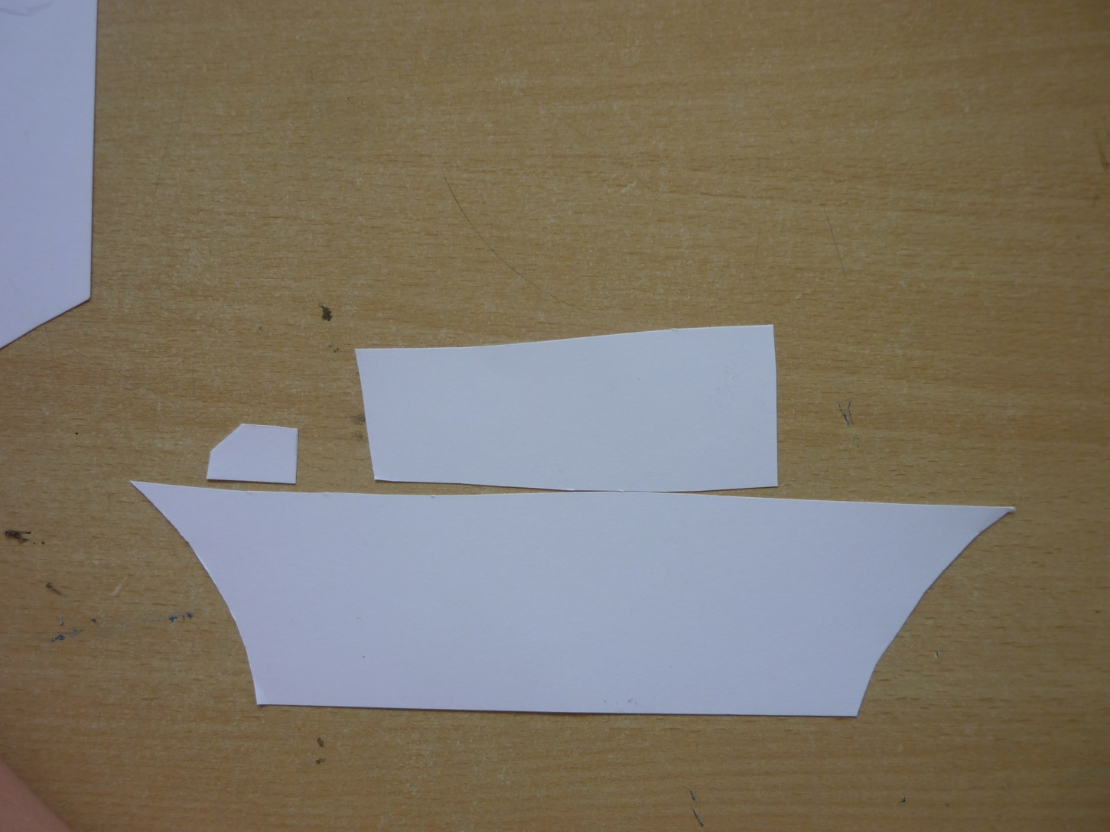
2. Jednotlivé části obrázku samostatně vystřihneme.

Slide 6
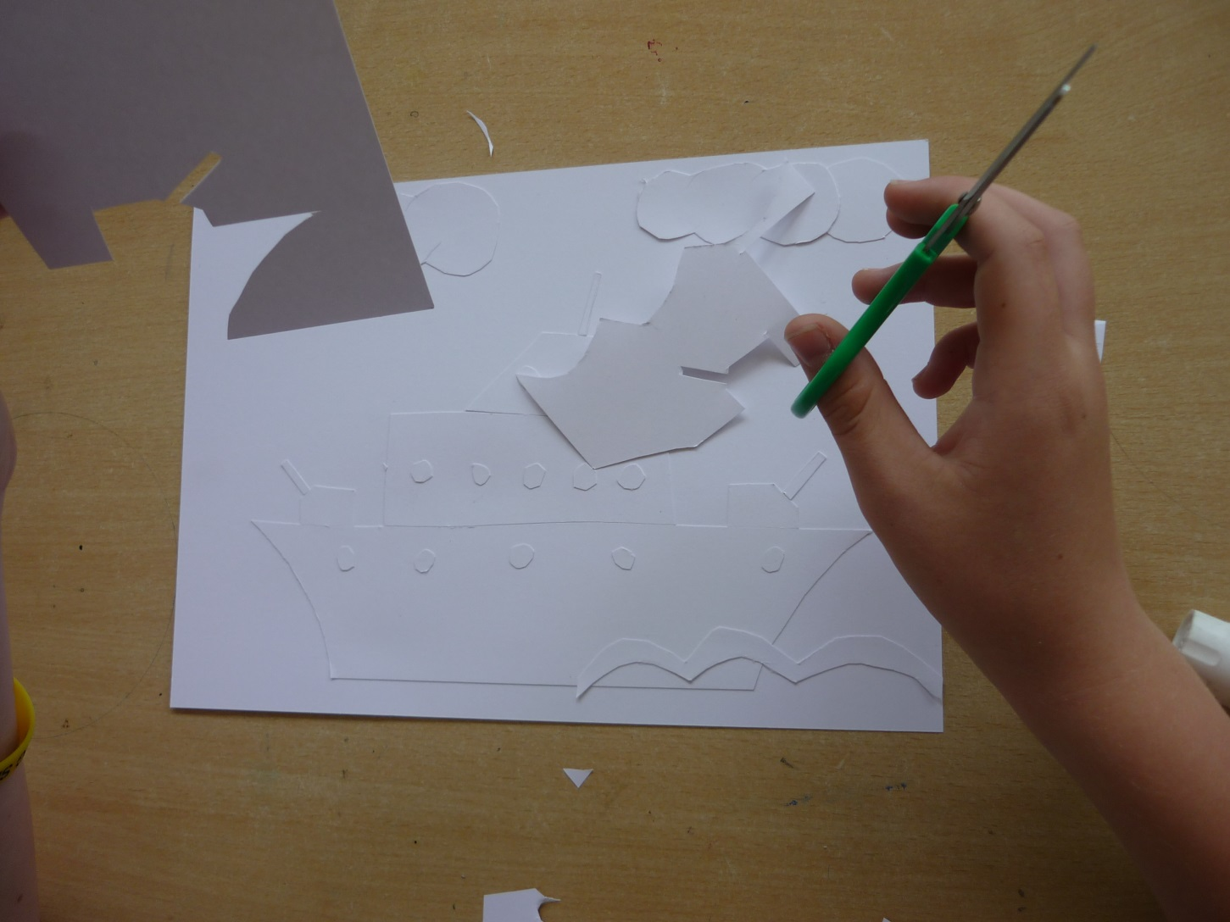
3. Části lepíme na podkladový výkres. Čím více úrovní přes sebe, tím lépe.

Slide 7
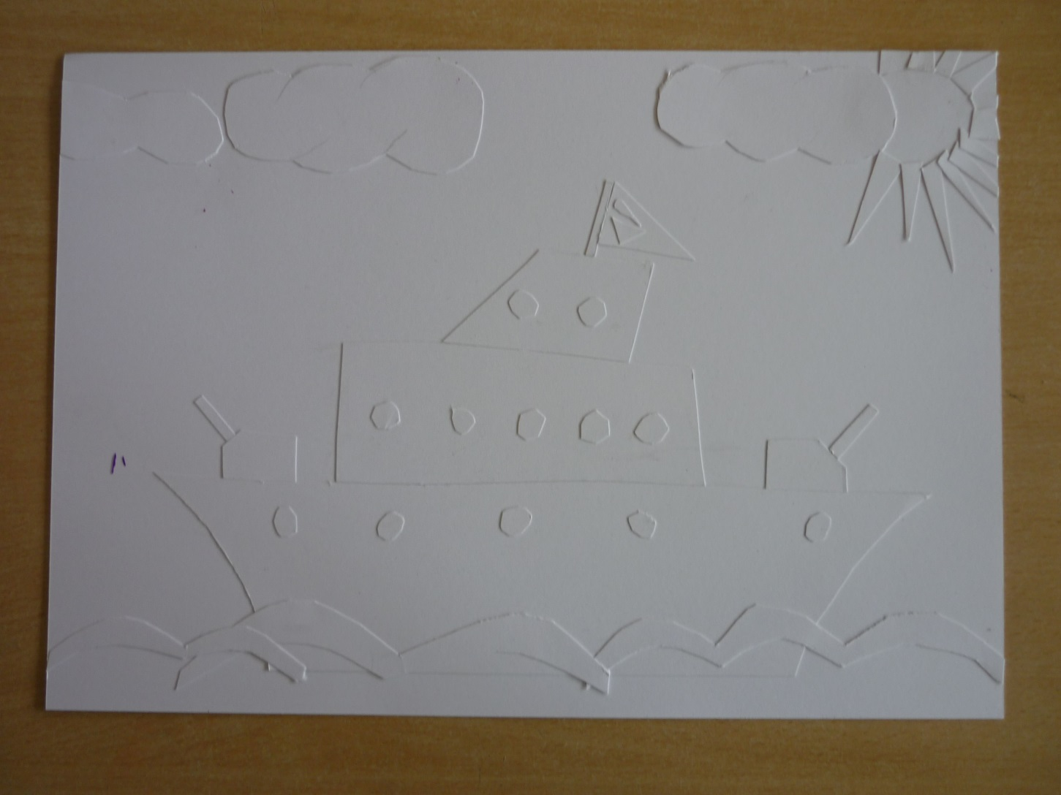
4. Snažíme se vyplnit detaily celou plochu.

Slide 8
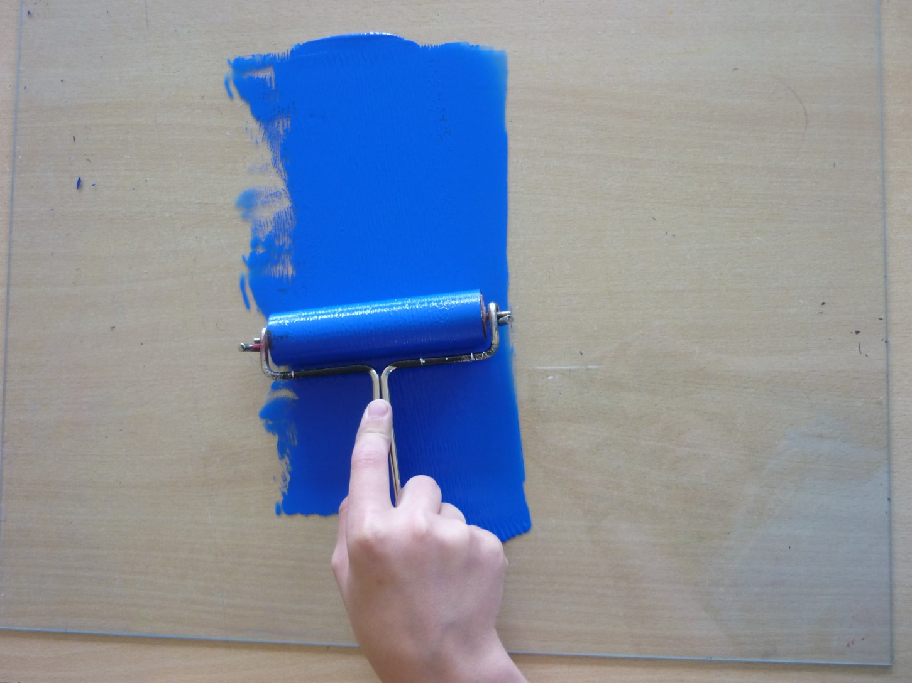
5. Na podložce si rozválíme tiskařskou barvu.

Slide 9
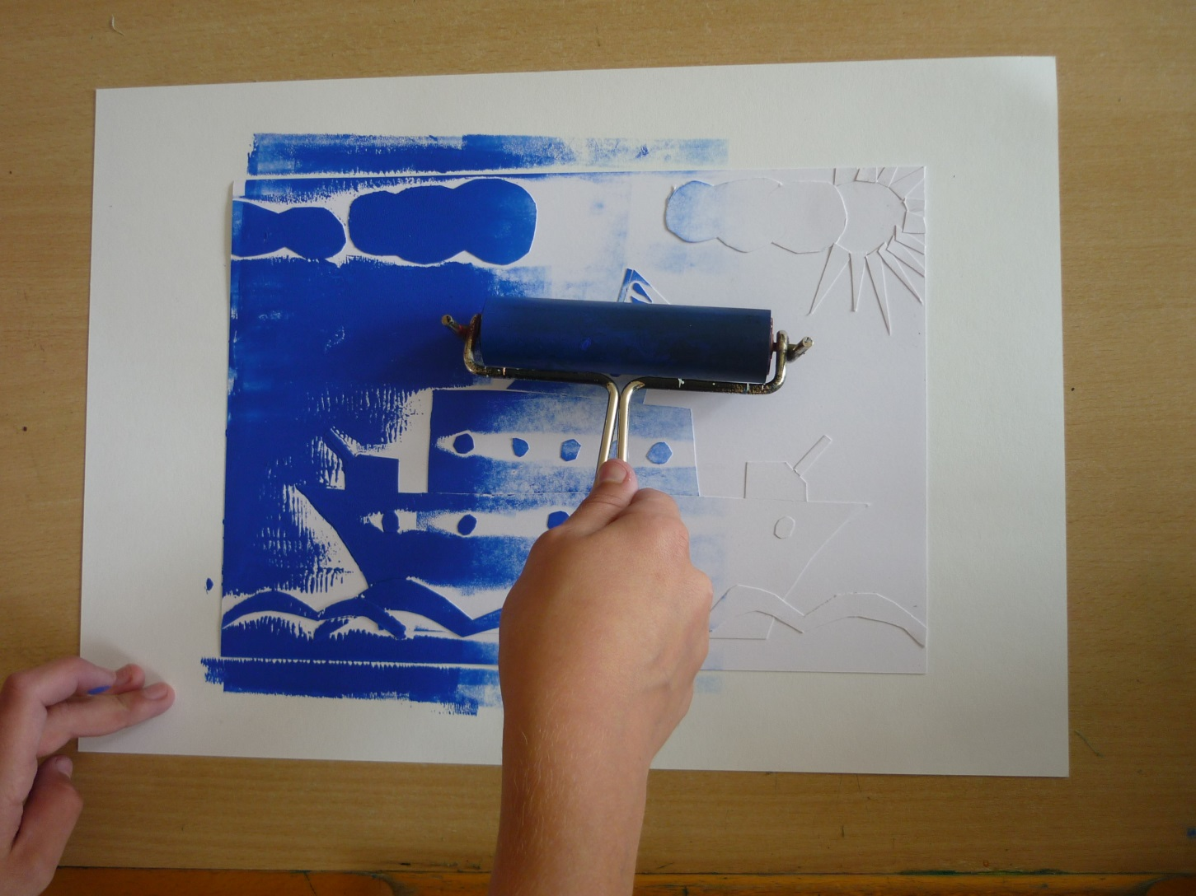
6. Barvu naneseme válečkem na obrázek. Rozválíme ji stejnoměrně všemi směry.

Slide 10
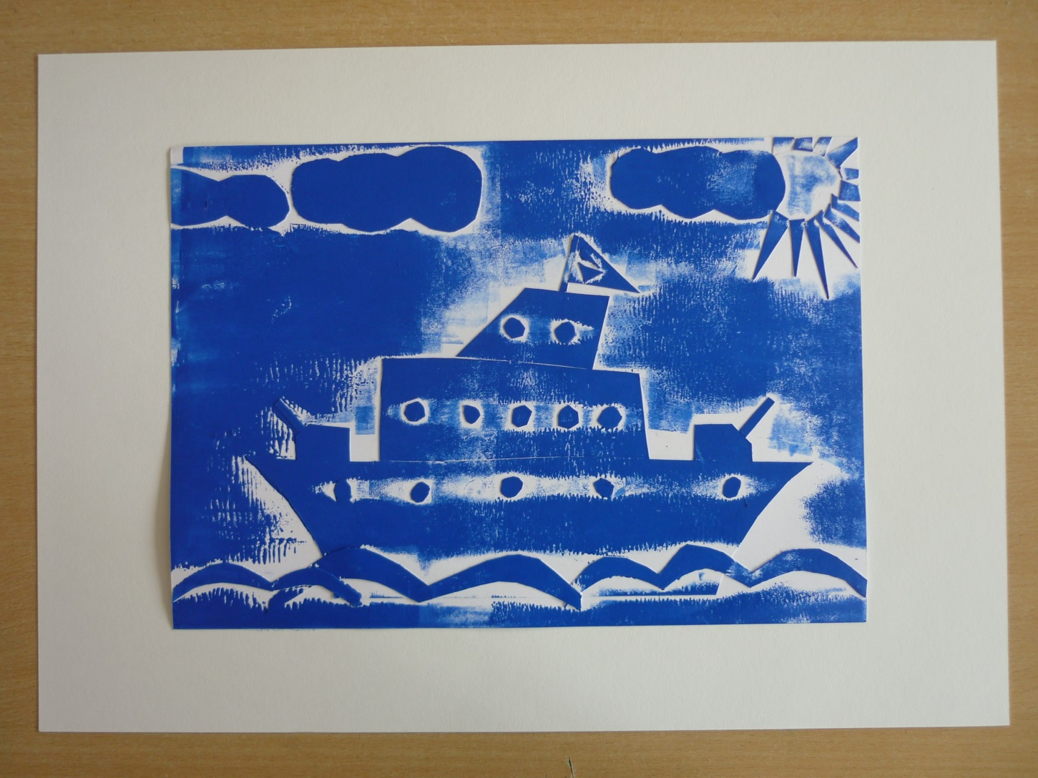
7. Obrázek přilepíme na „paspartu“.

Slide 11
Zdroje
Foto archiv autora

